Slide 1
Sécurité des Technologies Internet
STI
Présentation
Projet 2
Cyril de Bourgues & Dylan Hamel
14 Janvier 2018

Slide 2
Aperçu de la présentation
Répartition des tâches
Tests et collectes d’informations
  Analyses des menaces
  Possibilités d’intrusions
Amélioration du code

Slide 3
Répartition des taches (1)
Travail en équipe
Amélioration et discussion
Recherche de vulnérabilité

Slide 4
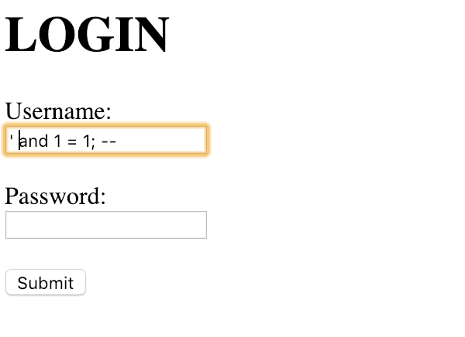
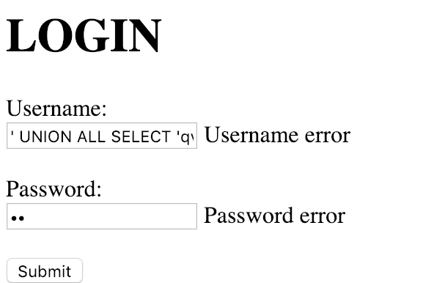
Tests et collectes d’informations (1)
Tentatives d’injections SQL sur la page de login
' UNION ALL SELECT 'qvvpq'||'salut'||'qzxpq',NULL,NULL,NULL,NULL--

Slide 5
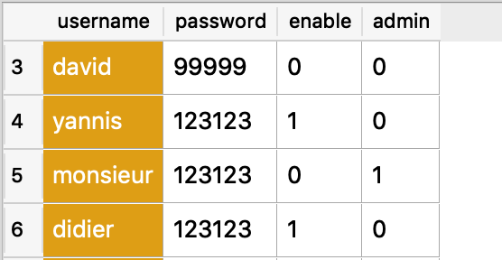
Tests et collectes d’informations (2)
Avec accès au code.
Manque de « prepare »
Mots de passe stockés en clair
// Connect DB
$file_db = new PDO('sqlite:/usr/share/nginx/databases/database.sqlite’);
// Set errormode to exceptions
$file_db->setAttribute(PDO::ATTR_ERRMODE, PDO::ERRMODE_EXCEPTION);
// Select all users/password in DB
$result = $file_db->query("SELECT * FROM users;");

Slide 6
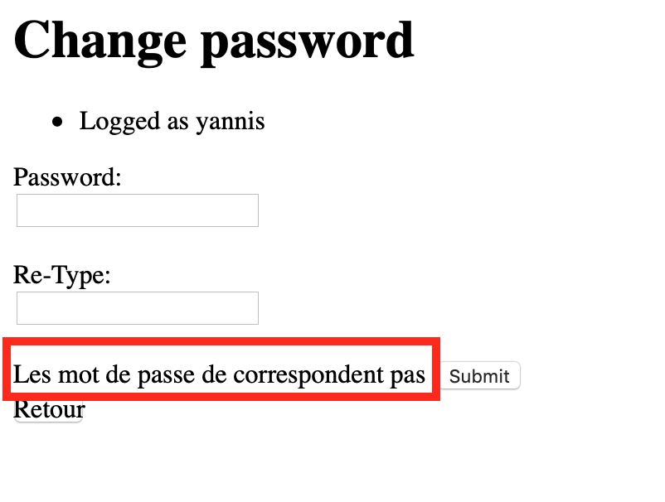
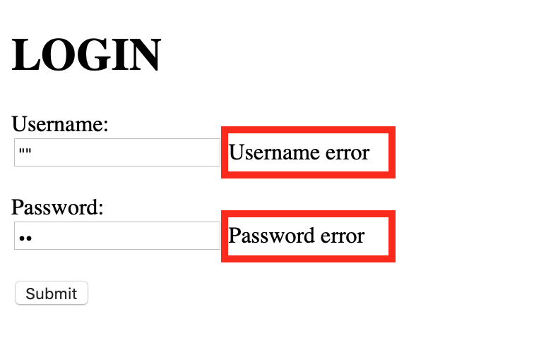
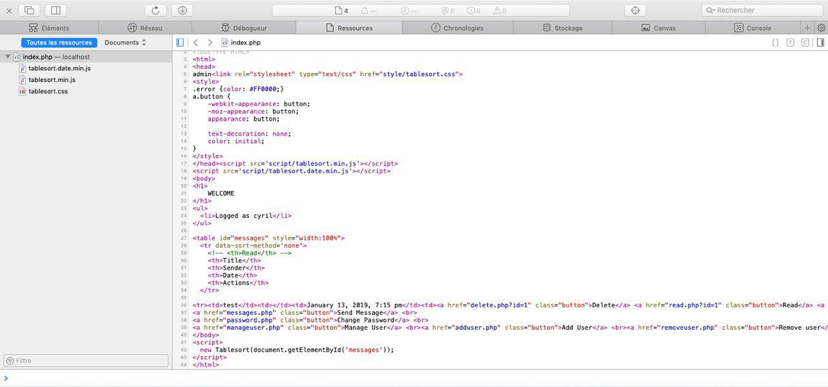
Tests et collectes d’informations (3)
Collectes d’informations
  Commentaires
  En-têtes
  Lever des exceptions / messages d’erreurs

Slide 7
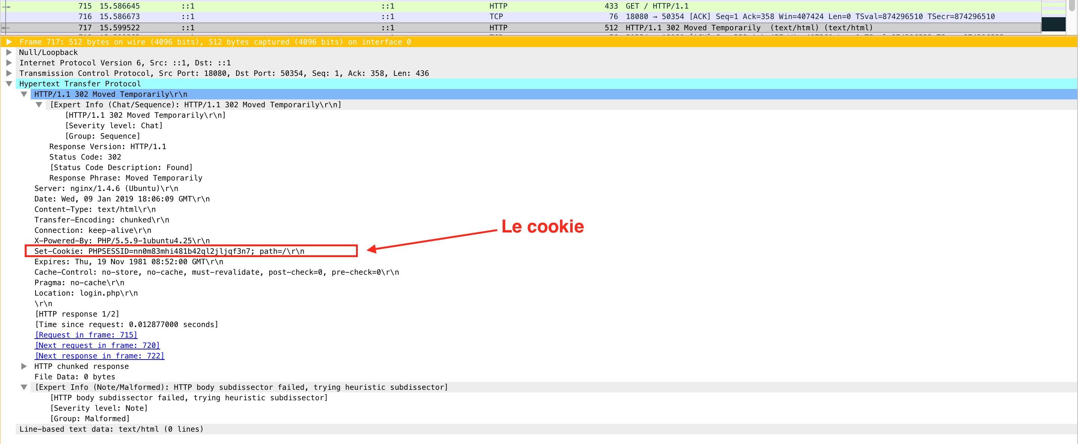
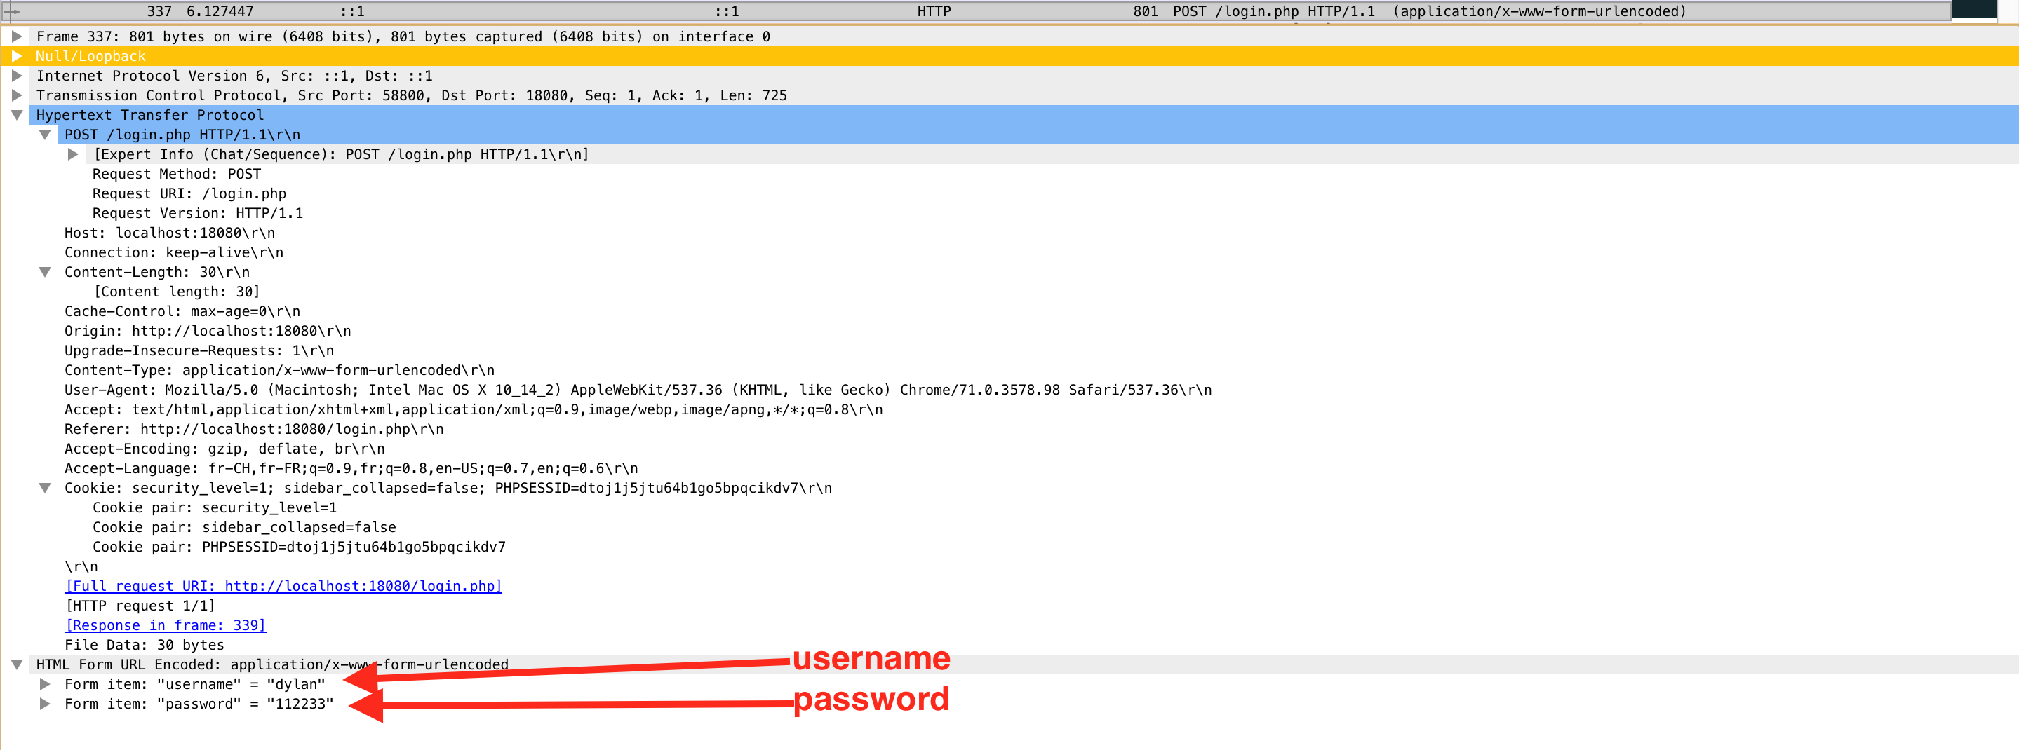
Tests et collectes d’informations (4)
Vols de Session
  Password et Cookie passent en clair sur le réseau (HTTP)

Slide 8
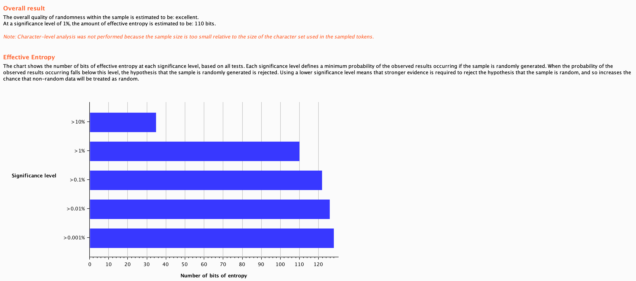
Tests et collectes d’informations (5)
Qualité du Cookie
  Test « prédiction » du Cookie
  BURP
  Extrait de 20’000 Cookies

Slide 9
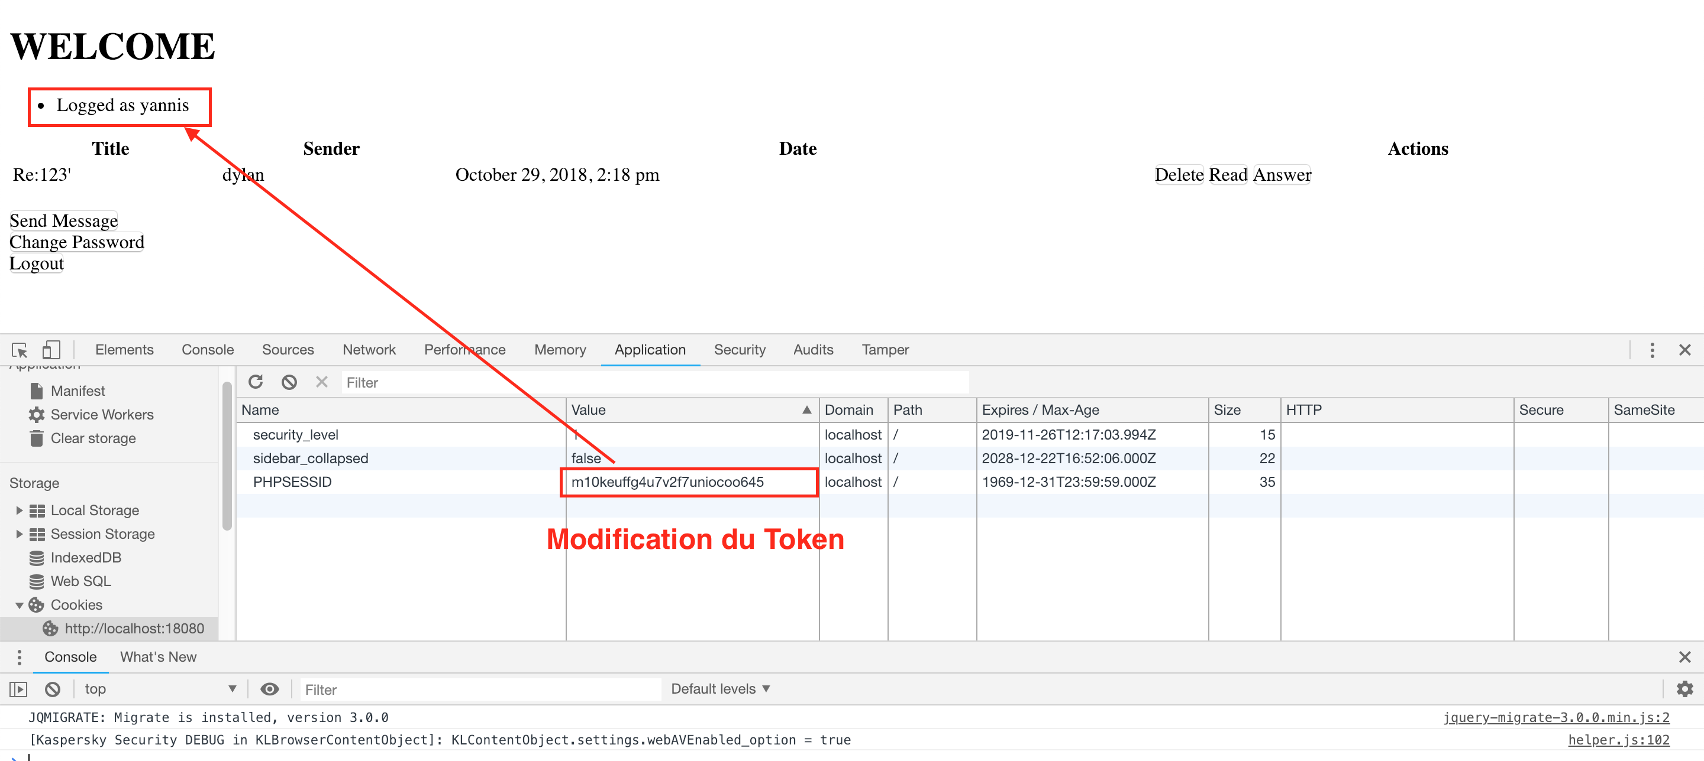
Tests et collectes d’informations (6)
Possibilité d’utiliser le Cookie d’un autre si volé
  Difficile à contrer

Slide 10
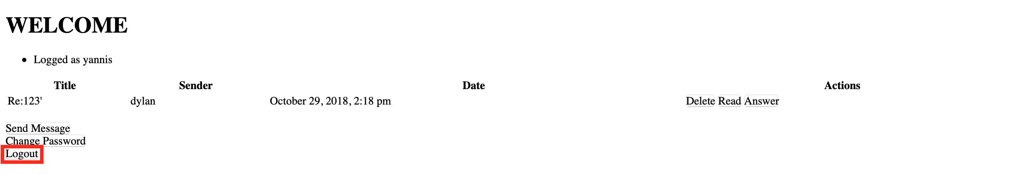
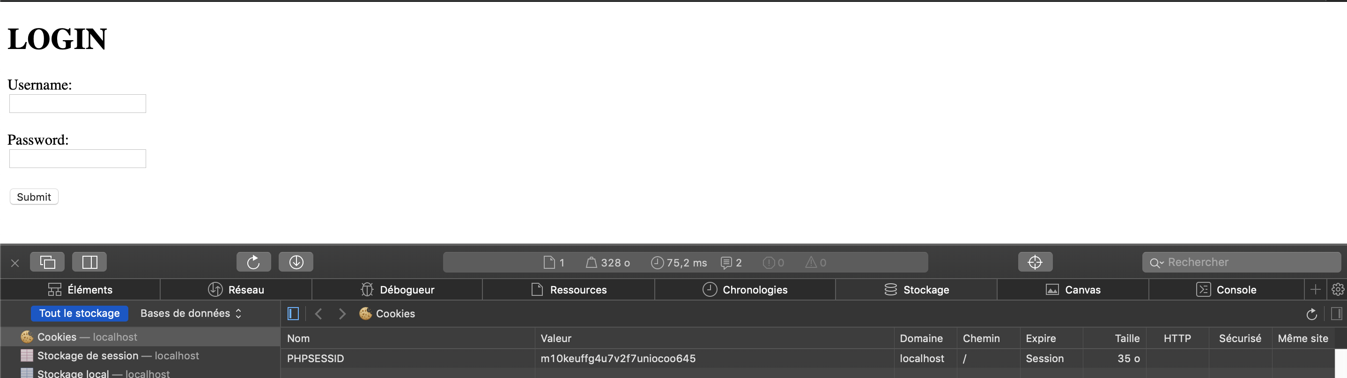
Tests et collectes d’informations (7)
Destruction du Cookie
  Lors du logout
  Cookie / Token de Session délivré dès l’arrivé sur la page
  Session détruite côté serveur

Slide 11
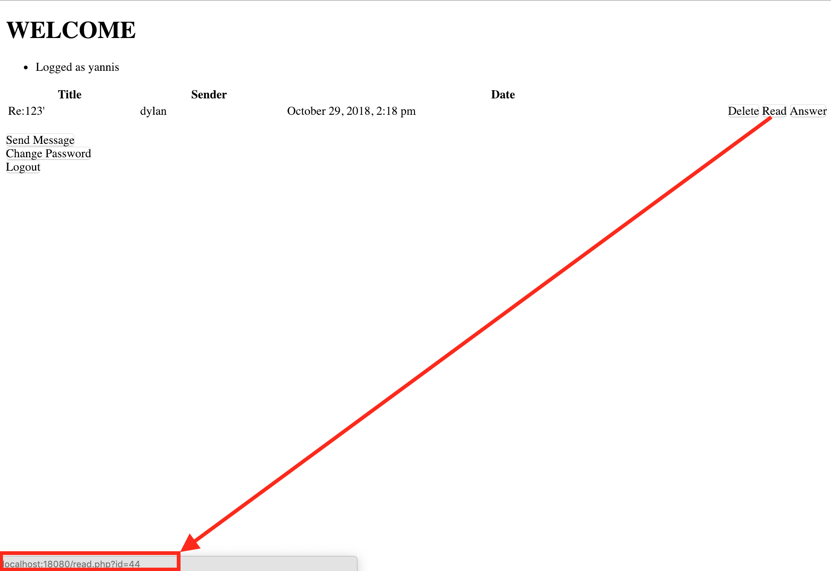
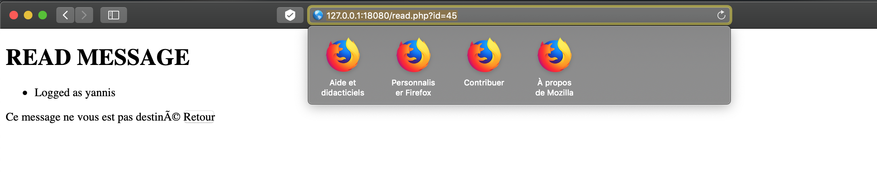
Tests et collectes d’informations (8)
Exécution de code non-autorisé
  Appeler des pages « ADMIN »
  Paramètre dans l’URL

Slide 12
Amélioration du code (1)
Beaucoup d’améliorations dans la structure du code
Commentaires
Suppression des lignes inutiles
Check erroné et non clair
  → Possibilité de vulnérabilités

Slide 13
Amélioration du code (2)
Utilisation de « preparedStatement » et « bindParam » dans les requêtes SQL
$stmt = $file_db->prepare("INSERT INTO users (username, password, enable, admin)
VALUES (:username, :password, :enable, :admin);");
$stmt->bindParam(':username', $username, PDO::PARAM_STR);
$stmt->bindParam(':password', $hash, PDO::PARAM_STR);
$stmt->bindParam(':enable', $enable, PDO::PARAM_INT);
$stmt->bindParam(':admin', $admin, PDO::PARAM_INT);
$stmt->execute();

Slide 14
Amélioration du code (3)
Hashage du password dans le DB
$username = $_POST["newusername"];
$password = $_POST["password"];
$hash = password_hash($password, PASSWORD_DEFAULT);

Slide 15
Amélioration du code (4)
Vérification du mot de passe
// First authenticate, whatever enabled or not
if (password_verify($password, $row['password'])) {
// Give hint about dis/en-abled account only once authenticated
if ($row['enable'] == 1) {
// Setup session and redirect
$_SESSION['username'] = $username;
$_SESSION['admin'] = $row['admin'];
// Logged in
exit(header("Location: index.php"));
} else {
$isEnabled = False;
$disabledErr = "Account disabled";
}
} else {
$usernameErr = "Username error";
$passwordErr = "Password error";
}
}
catch(PDOException $e) {
// Print PDOException message
echo $e->getMessage();
}

Slide 16
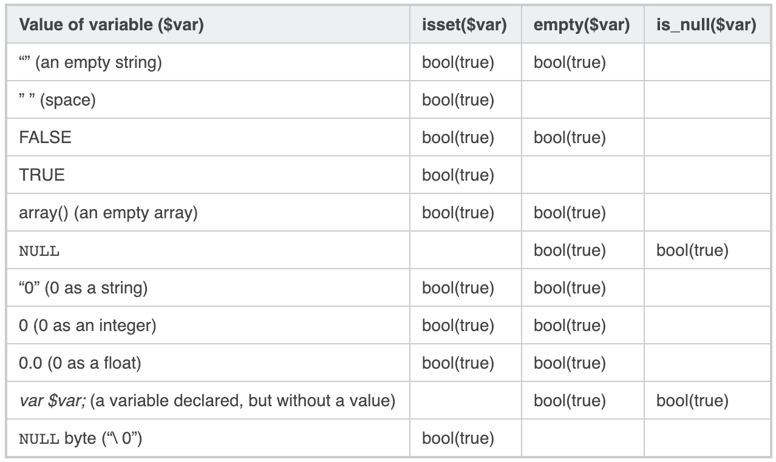
Amélioration du code (5)
Meilleure vérification des variables
if ($_SERVER["REQUEST_METHOD"] == "POST" AND
isset($_POST["username"]) AND !is_null($_POST["username"]) AND
isset($_POST["password"]) AND !is_null($_POST["password"])) {

Slide 17
Amélioration du code (6)
Test des valeurs POST / GET
  Filtrage en amont des valeurs insérées en DB
// Check inputs
if (filter_var($_POST["username"], FILTER_SANITIZE_STRING) !== false AND
filter_var($_POST["password"], FILTER_SANITIZE_STRING) !== false) {

Slide 18
Amélioration du code (7)
Conditions pas claires et inutiles
$username = $_SESSION['username’];
if (isset($_GET['username']) and $_SESSION['admin'] == 1) {
$username = htmlspecialchars($_GET['username’]);
}
if ($_SERVER["REQUEST_METHOD"] == "POST") {

Slide 19
Amélioration à faire (1)
Ajout d’un certificat SSL
  Sécurisation des échanges HTTP
  HTTPS
Contrôle des permissions Unix
  PHP-FPM / Nginx
  Accès au fichier de DB sqlite.
Outils de sécurisation complémentaires
  ModSec
  Fail2Ban
  Anti-DDOS
  Etc.

Slide 20
Problèmes rencontrés (1)
Manque de connaissance en JavaScript / PHP / HTML / CSS
  Pas de cours TWEB pour les TR
Manque de temps à cause de la charge de travail
  Fin de semestre
  Impossible de s’investir sérieusement

Slide 21
Conclusion (1)
Thème intéressant
Bonne sensibilisation à tout ce qu’il faut penser lors de la création d’un appli / site web

